Slide 1



Azure App Service и Application Insights
Разработка на софтуер
Учителски екип
Обучение за ИТ кариера
https://it-kariera.mon.bg/e-learning/

Slide 2

Съдържание
Azure App Service
Application Insights

Slide 3

Azure App Service
3

Slide 4

Внедряване на Проект (Deployment)
Внедряването на проект включва всички дейности, които правят системата достъпна за ползване
Обикновено това е задължителен процес
Повечето системи нямат почти нищо общо по отношение на бизнес логиката
Следователно всяка система има своите собствени прецизни процеси и процедури

Slide 5

Внедряване на Проект (Deployment)
Дейностите по внедряване включват:
Конфигуриране, Тестване
Инсталации и Активации
Деактивации и Деинсталации
Пускане на продукта, Внедряване, Обновяване, Проследяване на версиите, Адаптиране и т.н.

Slide 6

Azure Услуга за Приложения (App Service)
Услугата Azure App Service е платформа за изграждане и хостване на Web приложения
Приложенията могат да бъдат на всяка технология
Предлага автоматично оптимизация на използваните ресурси
Поддържа Windows и Linux
Azure App Service предлага автоматичен deployment
Може да се осъществява от различни платформи
GitHub, Azure DevOps, или Git repository

Slide 7

Application Insights
7

Slide 8
Application Insights
Application Insights е разширена услуга за уеб разработчици
Това е услуга за управление на производителността на приложението (AMP)
Използва се за наблюдение на работещи уеб приложения
Автоматично засича аномалии в производителността
Application Insights включва:
Мощни аналитични инструменти за диагностика
Създаден за да подобрява производителността и използваемостта

Slide 9
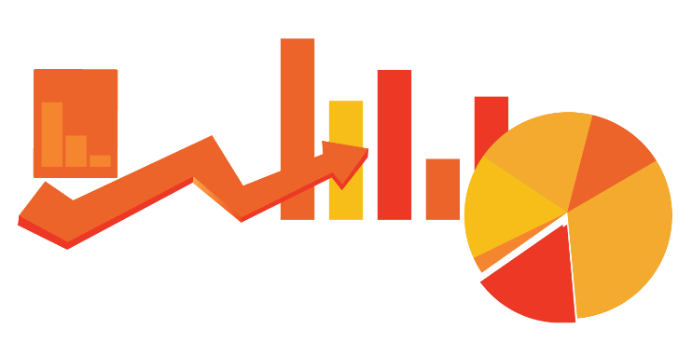
Application Insights
Инсталацията е доста проста
Инсталира се малък пакет с инструменти в приложението
Конфигурира се ресурса и в Azure портала
Този инструмент следи приложението ни и изпраща телеметрични данни
Данните се изпращат директно в Azure портала
Приложението ни не е задължително да е качено в Azure

Slide 10
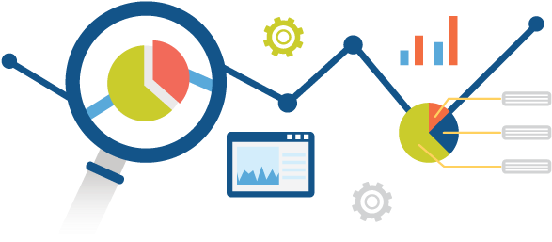
Application Insights
Application Insights следи за няколко основни неща:
Количество на заявките и грешките, време за връщане на отговор (Response time)
Посещения на страници и ефективност на зареждането им
Брой на потребителите и сесиите
Диагностики и т.н.

Slide 11

Какво научихме в този час?
Какво представлява внедряване на проект (Deployment)
Услугите които ни предоставя Azure App Service
Какво е Application Insights
С какво ни е полезен
Подобрява производителността и използваемостта на проложенията
11

Slide 12
Azure App Service и Application Insights
https://it-kariera.mon.bg/e-learning/

Slide 13




Министерство на образованието и науката (МОН)
Настоящият курс (презентации, примери, задачи, упражнения и др.) е разработен за нуждите на Национална програма "Обучение за ИТ кариера" на МОН за подготовка по професия "Приложен програмист"
Курсът е базиран на учебно съдържание и методика, предоставени от фондация "Софтуерен университет" и се разпространява под свободен лиценз CC-BY-NC-SA

